Slide 1
Decision Tree Pruning
-------ID3
By: 吴宏鹏，朱和胜

Slide 2
Overfitting
Overfitting problems
An induced tree may overfit the training data, in which the performance on the training set does not generalize well to the test examples (i.e., good performance on the training set while poor accuracy for unseen samples)

Slide 3
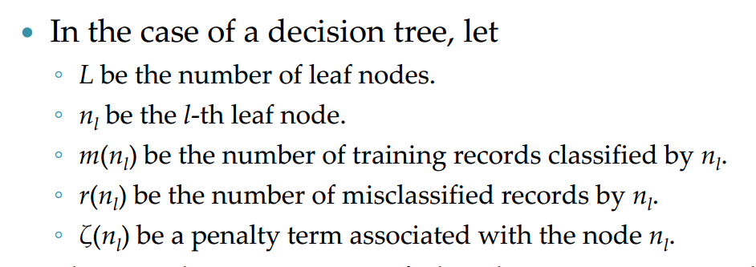
Incorporating model complexity

Slide 4
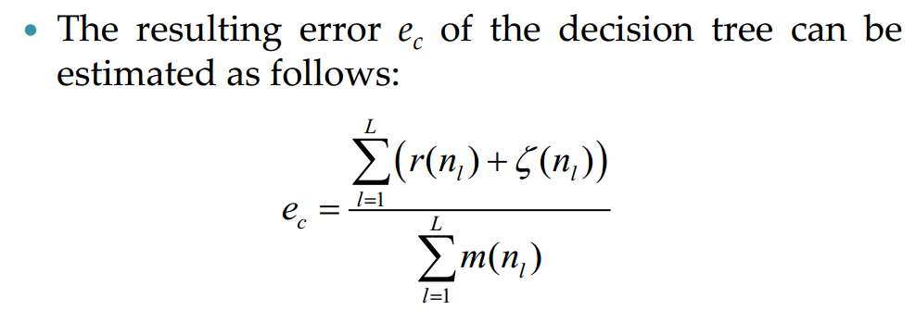
Incorporating model complexity

Slide 5
代码实现举例
修改代码：上次的ID3决策树代码
目标：增加惩罚项，通过判断分支前后的 决定是否将节点继续分下去。

Slide 6
数据集：
ID | AUs (split by space) | Emotion
train1 | 1 2 5 25 27 | 7
train2 | 1 2 25 27 | 7
train3 | 1 4 15 17 | 6
train4 | 1 2 5 12 25 27 | 7
train5 | 1 4 17 39 | 6
train6 | 1 15 17 | 6
train7 | 1 2 5 15 25 27 | 7
train8 | 1 2 5 25 26 | 7
train9 | 1 2 5 16 25 27 | 7
train10 | 1 2 4 15 17 | 6
train11 | 1 4 7 20 25 | 4
train12 | 4 7 9 25 | 3

Slide 7
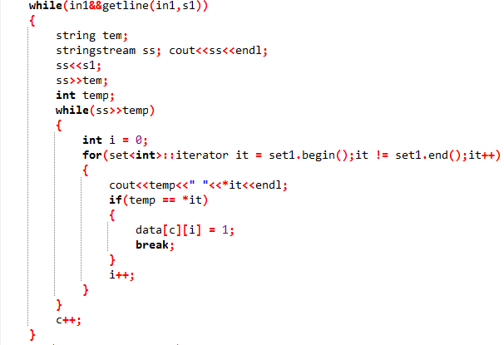
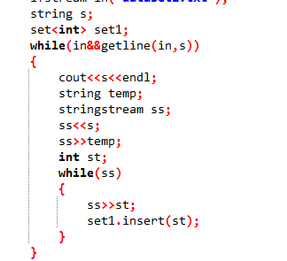
预处理数据,获得特征集
另外建一个文件，输入数据集，获得特征集及初步矩阵图，再进行计算，比较方便。

Slide 8
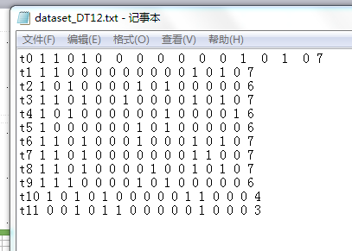
处理之后的矩阵

Slide 9
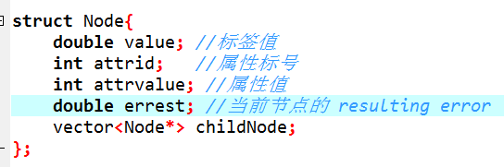
预处理数据，方便计算
节点结构体
string DataTable[DataRow][DataColumn]; //保存训练样例
string TestTable[testRow][DataColumn]; //保存测试样例
map<string ,int> string2int; //字符串数字映射
set<int> S; //数据集
set<int> Attributes; //特征集

Slide 10
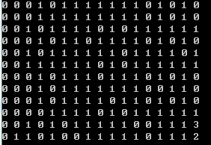
数字化：

Slide 11



实现思路

Slide 12
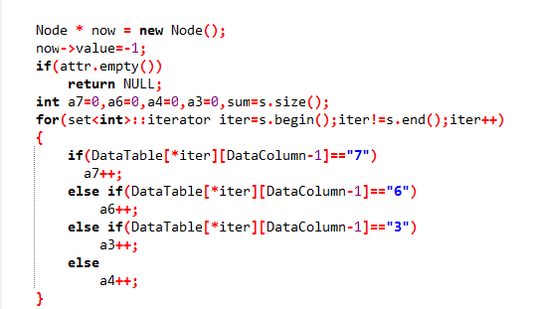
ID3 SOLUTION

Slide 13
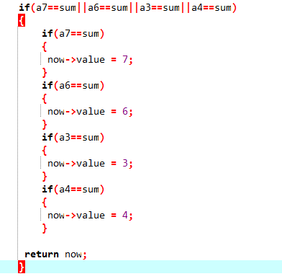
ID3
递归跳出判断

Slide 14
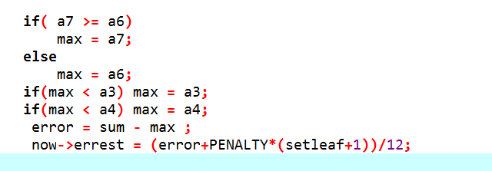
ID3

Slide 15
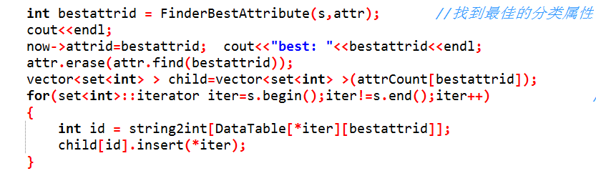
ID3

Slide 16
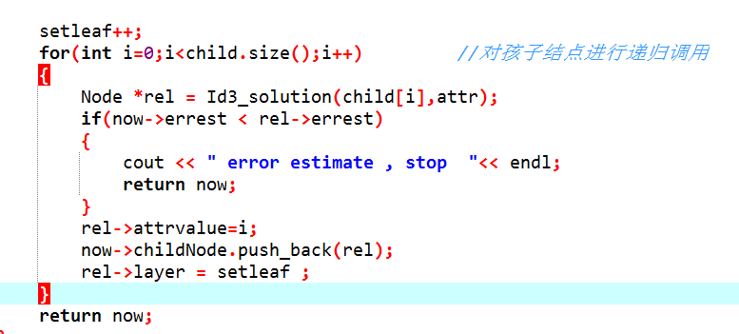
ID3

Slide 17
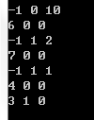
输出结果
AU_17（下巴抬起）
1（出现）
0（不出现）
PENALTY = 0.5
6（悲伤）
train3, train5, train 6, train10
AU_2（眉毛外侧扬起）
1（出现）
0（不出现）
7（惊讶）
train1, train2, train 4, train7, train8, train9
AU_1（嘴唇延伸）
1（出现）
0（不出现）
4（害怕）
train11
3（厌恶）
train12
得到的决策树和不剪枝的，即PENALTY = 0的一样

Slide 18

输出结果
AU_17（下巴抬起）
PENALTY = 2
1（出现）
0（不出现）
6（悲伤）
train3, train5, train 6, train10
AU_2（眉毛外侧扬起）
1（出现）
0（不出现）
7（惊讶）
train1, train2, train 4, train7, train8, train9
4（害怕）
train11
train12
这个叶子节点，预测为4（害怕），train12被预测错了，即2个预测错了1个

Slide 19

输出结果
AU_17（下巴抬起）
PENALTY = 5
1（出现）
0（不出现）
6（悲伤）
train3, train5, train 6, train10
7（惊讶）
train1, train2, train 4, train7, train8, train9
train11,train12
这个叶子节点，预测为7（惊讶），train11和train12被预测错了，即8个预测错了2个

